Slide 1

LES VISIOS DU CDG18 Session 13 – septembre 2024
Centre de Gestion de la Fonction Publique Territoriale du CHER
Vos intervenantes pour cette session
Aurore VEDRENNE – Directrice adjointe et responsable du pôle ressources et accompagnement
Ludivine MARTINAT – Assistante SIRH , Coordonnatrice de la communication et Assistante de direction
1

Slide 2
SOMMAIRE
Centre de Gestion de la Fonction Publique Territoriale du CHER
AGIRHE
Module cotisations
Module carrières
Module instances
2. Les visites médicales
3. La réforme des secrétaires généraux de mairie
4. Les nouvelles recrues du CDG 18
5. L’actu minute

Slide 3
Centre de Gestion de la Fonction Publique Territoriale du CHER
AGIRHE

Slide 4
Centre de Gestion de la Fonction Publique Territoriale du CHER
Module cotisations
Pour rappel: Vos CODES AGIRHE sont les mêmes que ceux de l’espace sécurisé du site internet. Si vous les avez oubliés, envoyer un mail à ludivine.martinat@cdg18.fr
Sur l’espace réservé du site, vous retrouverez toutes les notices en lien avec l’utilisation d’AGIRHE.
Depuis juillet 2023, la saisie des cotisations est obligatoire sur AGIRHE – onglet collectivité.
Notice AGIRHE Cotisation

Slide 5
Centre de Gestion de la Fonction Publique Territoriale du CHER
Module carrières
A compter du 1er septembre :
Possibilité de générer les contrats dans AGIRHE – cf guide utilisateurs
Obligation de saisir tous les contractuels dans AGIRHE à partir de 1er janvier 2025 > CDG doit disposer d’une base de données des contractuels à jour pour gérer les instances de dialogue social et organiser les élections professionnelles

Slide 6

Centre de Gestion de la Fonction Publique Territoriale du CHER
Module instances
Gestion des CAP, CST, F3SCT dans Agirhe
Ouverture du module instances pour 2025 :
1ère instance : CST de janvier 2025
Formation à ce module à l’automne :
6 réunions d’informations réparties sur le territoire:
Mardi 15 octobre 10h : Sancerre
Mardi 5 novembre 10h : Mehun sur Yèvre
Jeudi 7 novembre 14h : La Guerche sur l’Aubois
Vendredi 15 novembre 10h : Saint Loup des Chaumes
Jeudi 21 novembre 14h : Centre de Gestion
Jeudi 28 novembre 14h : Aubigny sur Nère
Inscription sur l’une des réunions à faire via le lien dédié
Tous les dossiers à présenter pour le CST de janvier devront être saisis sur AGIRHE : aucun dossier transmis autrement ne sera pris en compte

Slide 7
Centre de Gestion de la Fonction Publique Territoriale du CHER
LES VISITES MEDICALES

Slide 8

Centre de Gestion de la Fonction Publique Territoriale du CHER
Surveillance médicale des agents réalisée par les services de médecine du travail (médecin du travail ou infirmier de santé au travail)
Décret 85-603 du 10 juin 1985 fixe la liste des visites médicales obligatoires
Parallèlement, il existe des visites médicales facultatives

Slide 9

Visites médicales obligatoires
Centre de Gestion de la Fonction Publique Territoriale du CHER
- visite médicale d’embauche (art L.812-4 CGFP)
- pour apprécier la compatibilité de l’état de santé de l’agent avec les conditions de travail liées au poste
- à réaliser dès la prise de poste (idéalement dans le mois)
- remise d’une fiche de visite par le médecin à transmettre à l’employeur (si visites sur les territoires : envoi des fiches de visite par mail à la collectivité)
A distinguer de la visite d’aptitude auprès du médecin agréé qui a été supprimée sauf si les fonctions nécessitent des conditions de santé particulières exigées par le statut particulier (ex: sapeurs pompiers professionnels)

Slide 10

Visites médicales obligatoires
Centre de Gestion de la Fonction Publique Territoriale du CHER
- visite périodique d’information et de prévention (art L.812-4 CGFP et art 20 décret 85-603)
- à réaliser tous les 2 ans
- pour vérifier la compatibilité de l’état de santé avec le poste mais également pour sensibiliser l’agent sur des moyens de prévention et les risques auxquels il est exposé
- remise d’une fiche de visite par le médecin à transmettre à l’employeur (si visites sur les territoires : envoi des fiches de visite par mail à la collectivité):
*compatibilité de l’état de santé avec le poste
*ou restrictions médicales : à respecter par l’employeur : aménagement de poste
* ou incompatibilité totale avec le poste : repositionnement professionnel

Slide 11

Visites médicales obligatoires
Centre de Gestion de la Fonction Publique Territoriale du CHER
visite périodique au titre de la surveillance médicale particulière ou renforcée (art L.812-4 CGFP et art 21 décret 85-603)
- Pour les agents suivants :
personnes en situation de handicap ;
femmes enceintes, venant d'accoucher ou allaitantes ;
agents réintégrés après un congé de longue maladie ou de longue durée ;
agents occupant des postes dans des services comportant des risques spéciaux ;
agents souffrant de pathologies particulières.
- Le Médecin définit la fréquence et la nature du suivi

Slide 12

Visites médicales facultatives
Centre de Gestion de la Fonction Publique Territoriale du CHER
visite à la demande de l’agent (art 21-1 décret 85-603)
- sollicité par l’agent directement
- l’administration n’a pas à en connaitre le motif
Visite de pré-reprise :
En cas d’arrêt long (supérieur à 3 mois)
À la demande l’agent ou de la collectivité pendant l’arrêt
Afin d’anticiper la reprise
Pas de caractère obligatoire pour l’agent
Pas de fiche de compatibilité remise à l’issue

Slide 13

Visites médicales facultatives
Centre de Gestion de la Fonction Publique Territoriale du CHER
Visite de reprise :
Suite à un arrêt supérieur à 30 jours pour CMO ou CITIS
À la demande de l’agent ou de la collectivité
Si la collectivité sollicite cette visite, caractère obligatoire pour l’agent
Si reprise après CLM ou CLD, visite médicale à organiser obligatoirement (suivi médical renforcé)
Visite médicale à la demande de la collectivité :
En cas de situation ou problématique particulière
À la demande de la collectivité, en dehors des visites périodiques obligatoires
Les motifs de cette demande et le contexte devront être communiqués au médecin

Slide 14

Visites médicales : comment les préparer ?
Centre de Gestion de la Fonction Publique Territoriale du CHER
Quelque soit le motif de la visite :
Informer l’agent du motif de la visite
Transmettre au médecin une fiche de poste à jour
Inviter l’agent à apporter tous ses documents médicaux utiles
Communiquer au médecin vos éléments d’interrogations

Slide 15
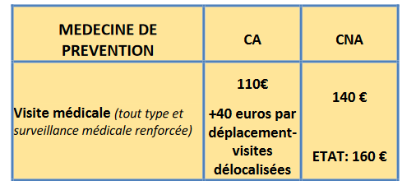
Médecine préventive du CDG 18
Centre de Gestion de la Fonction Publique Territoriale du CHER
Rappel pour les collectivités relevant de la médecine préventive du CDG 18 :
Modèle de convention disponible sur l’espace réservé (rubrique conventions et modèle de délibération)
c’est à l’employeur de solliciter les visites médicales pour les agents
Contact : Pascale FRERARD – 02 48 50 94 31 – med.prev@cdg18.fr
La convocation est transmise à l’employeur qui doit la transmettre à l’agent
Visites au CDG : les locaux du CDG ne sont pas dans le bourg de Plaimpied mais ZAC du Porche (au rond point porte de Plaimpied, prendre direction Bourges)
Tarifs :

Slide 16
Centre de Gestion de la Fonction Publique Territoriale du CHER
LA REFORME DES SECRETAIRES GENERAUX DE MAIRIE

Slide 17
Rappel de la loi du 30 décembre 2023
Centre de Gestion de la Fonction Publique Territoriale du CHER
Loi n°2023-1380 du 30 décembre 2023 visant à revaloriser le métier de secrétaire de mairie :
Plan de requalification valable jusqu’au 31 décembre 2027 : promotion interne en catégorie B sans quota pour les agents exerçant déjà les fonctions de secrétaire général de mairie
Dispositif pérenne de formation-promotion : pour les agents de catégories C souhaitant exercer les fonctions de secrétaire général de mairie, promotion en catégorie B après avoir suivi une formation qualifiante sanctionnée par un examen professionnel
Mise en place d’une obligation de formation au 1er emploi pour tout agent ayant vocation à exercer l’emploi de secrétaire général de mairie (quelque soit son grade)
À partir du 1er janvier 2028 : seuls des agents de catégories B ou A pourront être nommés dans les communes de moins de 2000 habitants (plus de recrutement en catégorie C) et seuls des agents de catégorie A dans les communes de plus de 2000 habitants

Slide 18

Plan de requalification
Centre de Gestion de la Fonction Publique Territoriale du CHER
Promotion interne dérogatoire (Décret 16 juillet 2024 n°2024-826)
Réservé aux adjoints administratifs principal de 2ème et de 1ère classe
Comptant au moins 4 ans de services publics effectifs dans les fonctions de secrétaire général de mairie d’une commune de moins de 2000habitants
> Pour le calcul des 4 ans , prise en compte de l’expérience acquise en qualité de contractuel voire sur un grade d’adjoint administratif
Sans quota
Pas de promotion possible pour un agent qui est sur le grade d’adjoint administratif
Calendrier
Mise en ligne des dossiers sur l’espace réservé : 3 septembre
Date limite de dépôt des dossiers : 27 septembre
Publication des listes d’aptitude : au plus tard le 1er décembre

Slide 19
Formation promotion
Centre de Gestion de la Fonction Publique Territoriale du CHER
Promotion interne après examen professionnel (Décret 16 juillet 2024 n°2024-826 et n°2024-830
Réservé aux grades d’avancement de la catégorie C
Comptant au moins 8 ans de services publics effectifs dans un emploi de catégorie C
Ayant validé un examen professionnel sanctionnant une formation qualifiante
Modalités de cette formation qualifiante (décret 2024-830) :
Contenu arrêté par le président du CNFPT, qui abordera les thématiques suivantes :
Assister et conseiller les élus de la commune
Assurer les services à la population
Gérer les services de la commune
Organiser son travail dans la commune
Contenu adapté aux besoins de l’agent après évaluation des titres et diplômes, des formations professionnelles et de l’expérience professionnelle : dispense totale ou partielle possible
Durée 56 jours répartis sur plusieurs modules, sur une période de maximum 2 ans

Slide 20
Formation promotion
Centre de Gestion de la Fonction Publique Territoriale du CHER
Modalités de l’examen professionnel (décret 2024-831) :
Examen professionnel d’accès au grade de rédacteur
Épreuve orale : entretien avec le jury (20 min):
exposé du candidat sur les acquis de son expérience professionnelle (5min)
Questions permettant d’apprécier les facultés d’analyse et de réflexion du candidat ainsi que son aptitude et sa motivation à exercer les missions de SGM et le cas échéant, à encadrer une équipe
Le fonctionnaire inscrit sur la liste des candidats admis ne peut être recruté que pour exercer uniquement les fonctions de SGM
Obligation d’exercer les fonctions de SGM au moins 3 ans à compter de la date de titularisation

Slide 21
Formation statutaire obligatoire
Centre de Gestion de la Fonction Publique Territoriale du CHER
Formation statutaire obligatoire (décret 2024-826):
Obligation de formation de professionnalisation au 1er emploi de SGM intégrée dans les décrets des statuts particuliers des cadres d’emplois des adjoints administratifs, rédacteurs et attachés
Formation à réaliser dans les 12 mois suivant cette affectation
Dès l’affectation d’un agent sur ces missions, l’autorité territoriale informe le CNFPT pour l’organisation de cette formation
Formation d’une durée de 15 jours
Se substitue à la formation de professionnalisation au 1er emploi ou, si elle est déjà faite, à la formation de professionnalisation tout au long de la carrière pour la période en cours
Entrée en vigueur le 18 juillet 2024

Slide 22
Avantage spécifique d’ancienneté
Centre de Gestion de la Fonction Publique Territoriale du CHER
Avantage spécifique d’ancienneté au titre de l’avancement d’échelon(décret 2024-827):
Entrée en vigueur le 1er août 2024
Concerne les attachés, rédacteurs et adjoints administratifs sur grade d’avancement
Bonification d’ancienneté, obligatoire, de 6 mois, pour tous les SGM, octroyée toutes les 8 années d’ancienneté dans les fonctions de SGM
Bonification d’ancienneté, facultative, de 1 à 3 mois, qui pourra être octroyée aux SGM selon leur valeur professionnelle appréciée par l’autorité territoriale, au regard des LDG de la collectivité, par période d’au moins 3 ans
Les années de SGM effectuées avant le 1/08/2024 ouvrent droit à cette bonification d’ancienneté dans les limites respectivement de 8 et 3 ans
Possible prise en compte des années comme adjoint administratif et contractuel pour le calcul de la durée de service

Slide 23
Centre de Gestion de la Fonction Publique Territoriale du CHER
LES NOUVELLES RECRUES DU CDG

Slide 24


Centre de Gestion de la Fonction Publique Territoriale du CHER
Christophe BOUQUET, préventeur
Accompagnement sur la réalisation des DUERP
Études de poste
Formation des assistants de prévention (retour attendu 20/09)
@ prevention@cdg18.fr
02 48 50 94 33
Elisabeth LHERMITTE, secrétaire itinérante et gestionnaire paye
Réalisation des payes à façon
Secrétariat de mairie itinérant
Coaching des nouvelles secrétaires de mairie
@ service.remplacement@cdg18.fr
02 48 50 94 30
@ remuneration@cdg18.fr
02 18 15 01 61

Slide 25
Centre de Gestion de la Fonction Publique Territoriale du CHER
ACTU-MINUTE

Slide 26
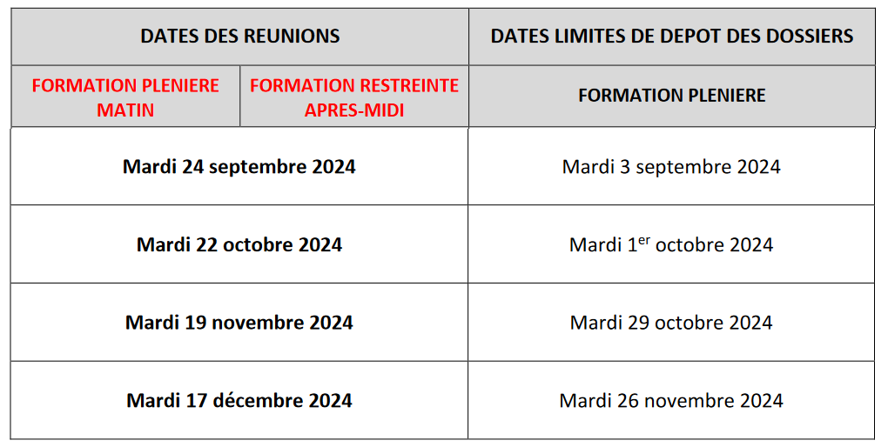




Actu - minute
1- calendrier 2ème semestre conseil médical
- disponible sur le site – rubrique conseil médical
Centre de Gestion de la Fonction Publique Territoriale du CHER

Slide 27

Actu - minute
Centre de Gestion de la Fonction Publique Territoriale du CHER
2- RSU
- date limite pour saisir : 31/10
Saisie sur la plateforme : https://bs.donnees-sociales.fr/
Vos identifiants de connexion sont :
Identifiant : votre n° SIRET
Mot de passe : votre mot de passe temporaire reçu dans le flash n°476
Bien compléter tous les champs : valider les champs « à vide » si pas concerné
Documentation disponible sur l’espace réservé – rubrique RSU

Slide 28

Actu - minute
Centre de Gestion de la Fonction Publique Territoriale du CHER
3- avancements d’échelon
Avancement du 3ème trimestre (juillet – septembre) disponibles sur Agirhe
Procédure pour générer les arrêtés d’avancement d’échelon disponible sur l’espace réservé – rubrique AGIRHE - Gestion des avancements d'échelon
Arrêtés signés de l’autorité territoriale et notifiés aux agents à retourner par mail à service.rh@cdg18.fr (avancement échelon – NOM PRENOM – Collectivité)
Certaines collectivités n’ont toujours pas généré les avancements d’échelon du 1er semestre

Slide 29
Actu - minute
Centre de Gestion de la Fonction Publique Territoriale du CHER
4 – protection sociale complémentaire Santé –
réunion AGENTS
Des réunions d’informations à destination des agents des collectivités adhérentes au contrat Santé proposé par le CDG sont proposées sur le 2nd semestre.
Les réunions auront lieu en visio, sur inscription : lien d’inscription Groupement du Centre CDG 18 28 36 41 Réunion d'information Santé (agents) | Relyens (livestorm.co)
Dates des réunions :
- Jeudi 12 septembre 2024 à 14h00
- Mardi 8 octobre 2024 à 10h00

Slide 30
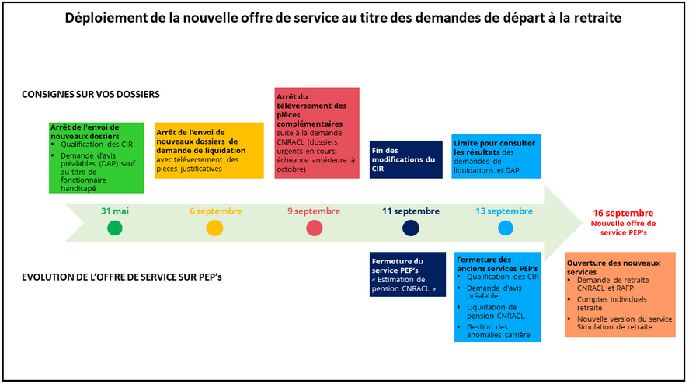




Actu - minute
Centre de Gestion de la Fonction Publique Territoriale du CHER
5 – retraite – nouvelle offre de services
-demande de liquidation : impossibilité d’envoyer des nouveaux dossiers de demande liquidation de pension avec téléversement des pièces justificatives entre le 6 et le 16 septembre
- Simulation de pension : fermeture du simulateur au 11 septembre et mise à jour du nouveau simulateur en test depuis janvier 2024 au 16 septembre

Slide 31

Actu - minute
Centre de Gestion de la Fonction Publique Territoriale du CHER
6 – séminaire Ambition RH
-2ème édition du séminaire Ambition RH organisé par le PETR Centre Cher
jeudi 10 octobre après-midi au CREPS Centre Val de Loire
- Programme détaillé et lien d’inscription à venir

Slide 32

Centre de Gestion de la Fonction Publique Territoriale du CHER
7 – Prochaine visio :
Mardi 1er octobre à 9h
Jeudi 3 octobre à 14h
Notes:
Pas de visio en Novembre

Slide 33

DES QUESTIONS ? MERCI DE VOTRE ATTENTION
Centre de Gestion de la Fonction Publique Territoriale du CHER

